Slide 1
Дизайн-проект по благоустройству территории общего пользования города Асино в рамках муниципальной программы «Формирование современной городской среды муниципального образования «Асиновское городское поселение» на 2018-2024 годы»
благоустройства Сквера на ул. 9 Мая г. Асино, Томской области

Slide 2
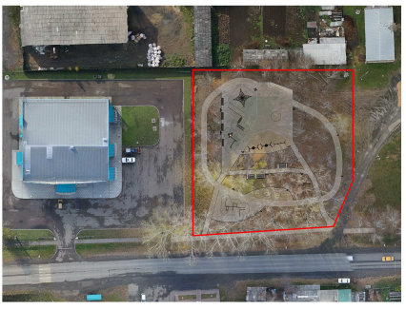
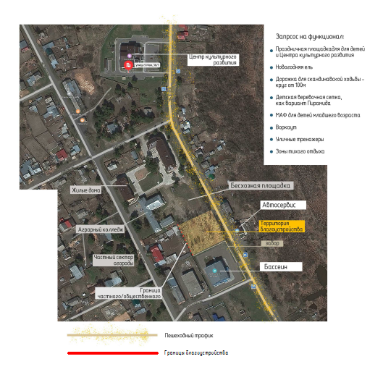
Генеральный план, опорная схема
Площадь участка 3167м2
Площадь участка м2

Slide 3
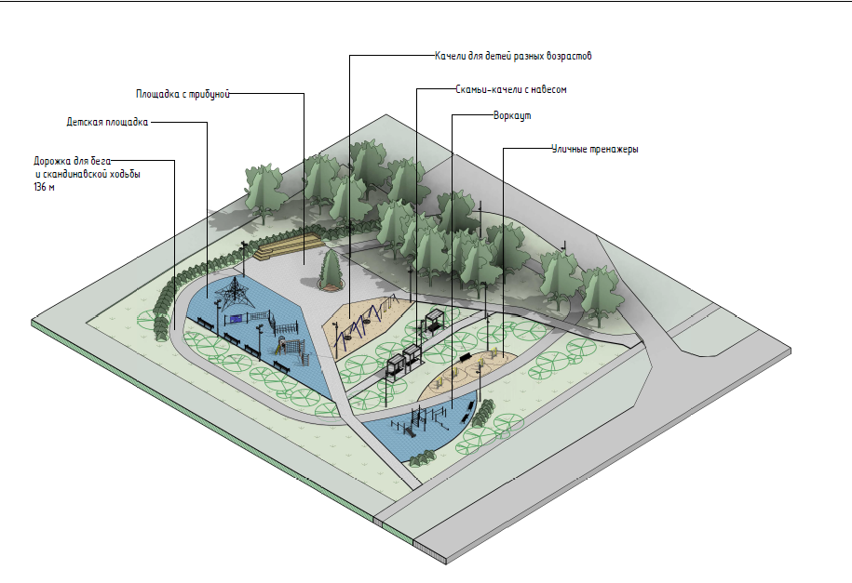
генеральный план

Slide 4
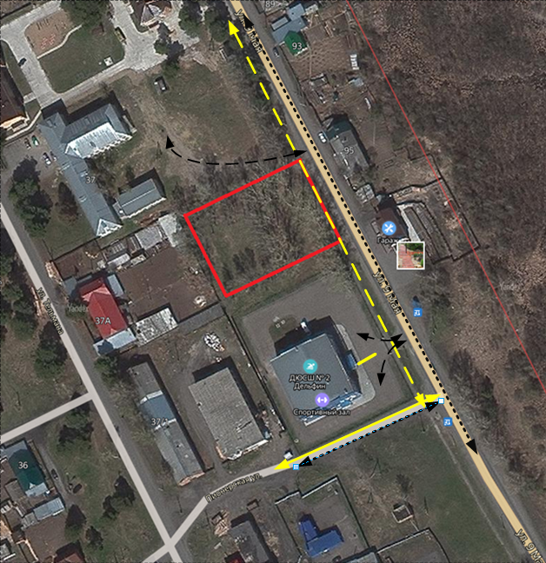
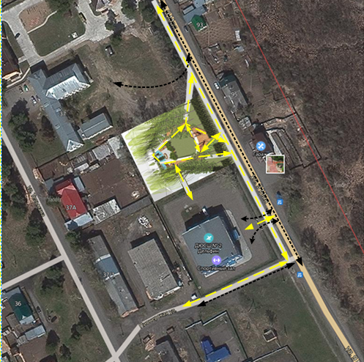
Транспортно-пешеходная схема
Существующая ситуация
Проектируемая ситуация

Slide 5
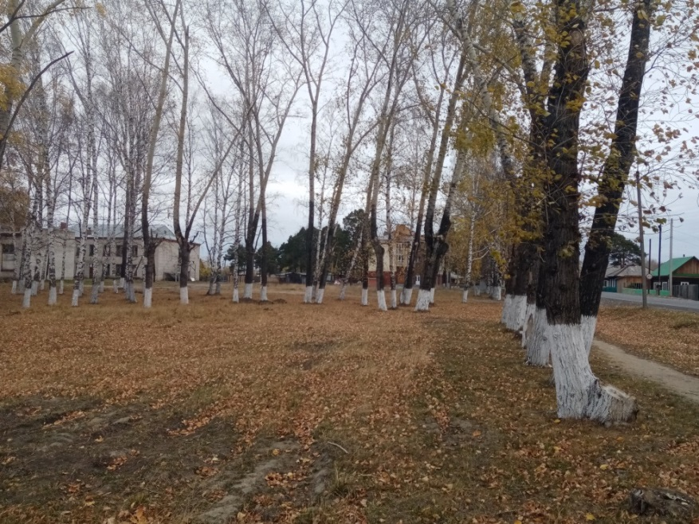
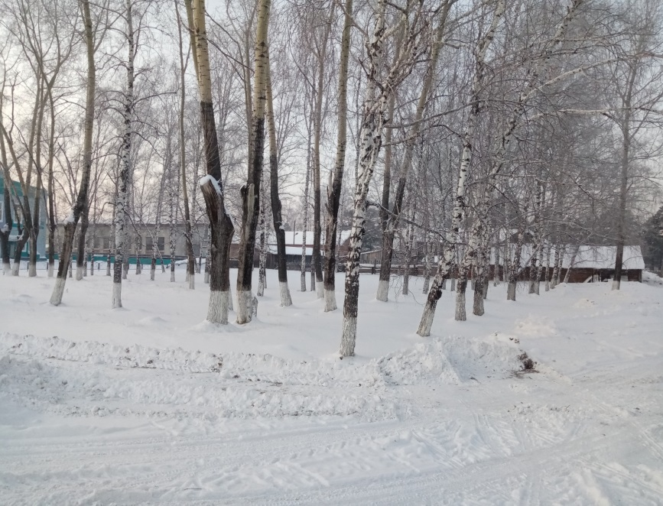
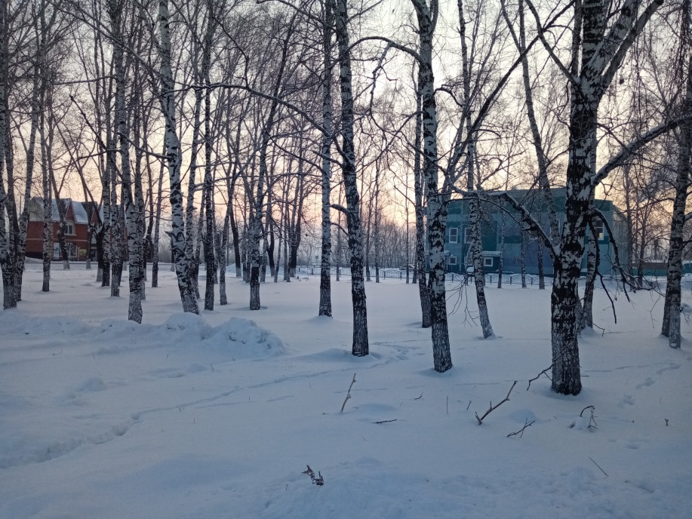
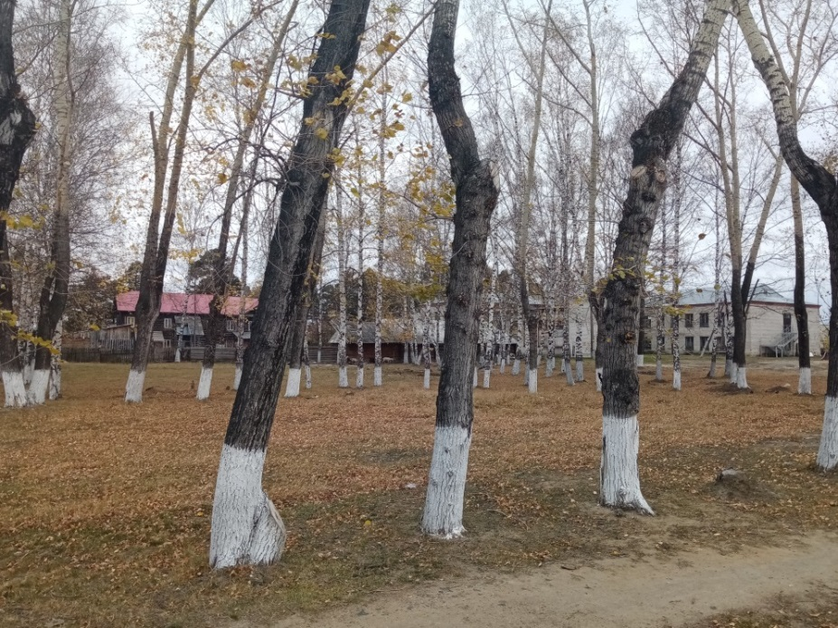
Фото текущего состояния

Slide 6
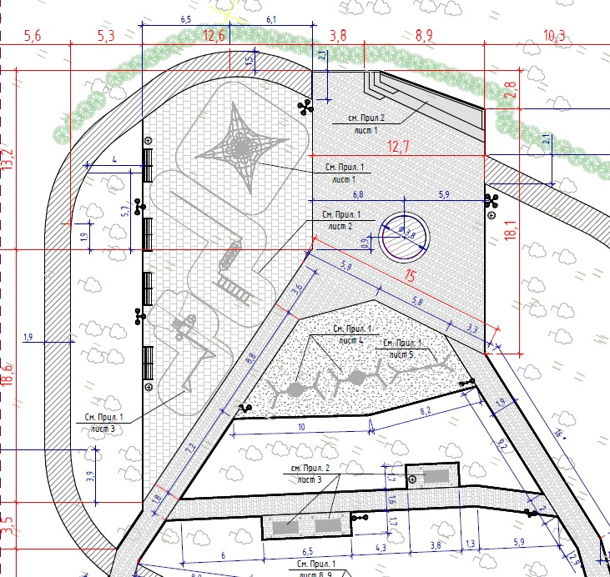
Проектное предложение

Slide 7
Этапы реализации
I этап реализации:
планировка территории;
организация дорожки для бега и скандинавской ходьбы;
организация всех пешеходных дорожек;
снос аварийно-опасных деревьев;
организация уличного освещения.
II этап реализации:
установка МАФ, детского и спортивного оборудования;
высадка кустарников.
III этап реализации:
Озеленение.
IV этап реализации:
Устройство покрытия детской площадки и площадки для воркаута с резиновым покрытием на бетонном основании.
V этап реализации:
Установка МАФ.
Vi этап реализации:
Устройство видеонаблюдения;
Устройство покрытия из мелкой речной гальки.

Slide 8
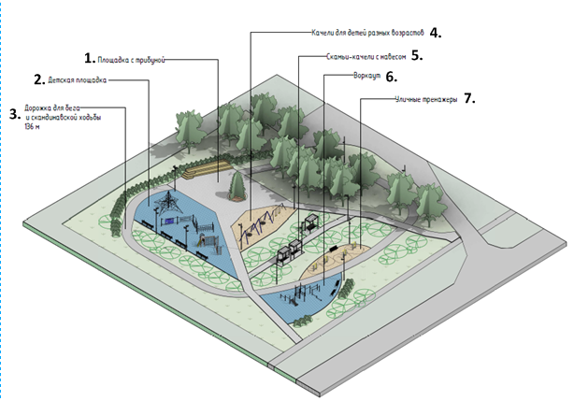
Зонирование сквера
1- Площадка с трибуной
2-детская площадка
3- ДОРОЖКА ДЛЯ БЕГА И СКАНДИНАВСКОЙ ХОДЬБЫ
4-КАЧЕЛИ ДЛЯ ДЕТЕЙ РАЗНЫХ ВОЗРОСТОВ
5-КАЧЕЛИ СКАМЬИ С НАВЕСОМ В ЗОНЕ ОТДЫХА
6- ПЛОЩАДКА ДЛЯ ВОРКАУТА
7-Уличные тренажеры

Slide 9
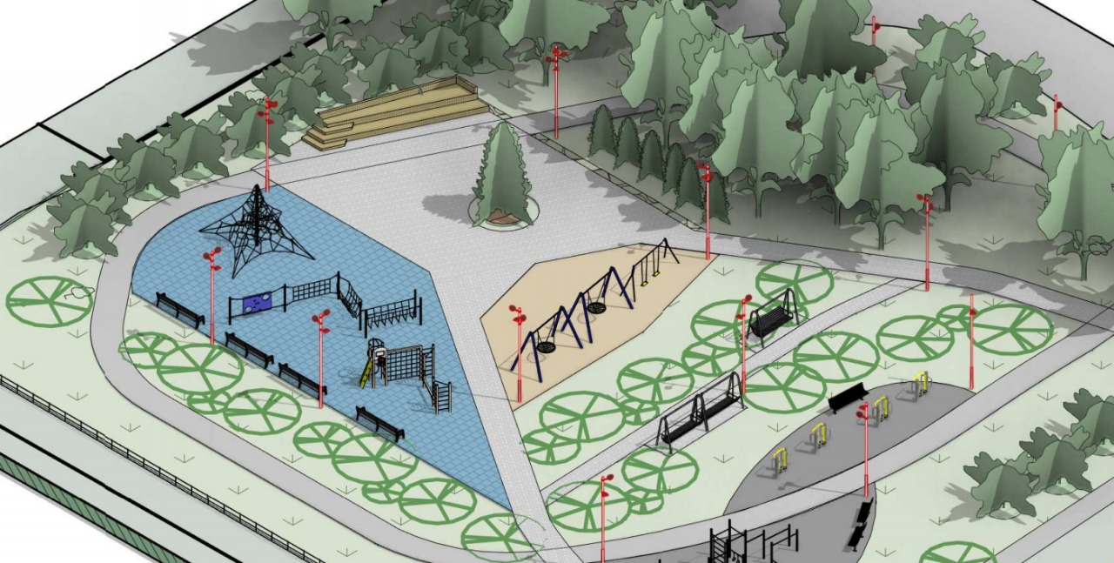
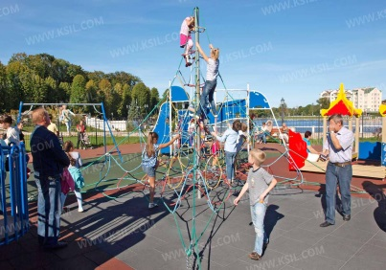
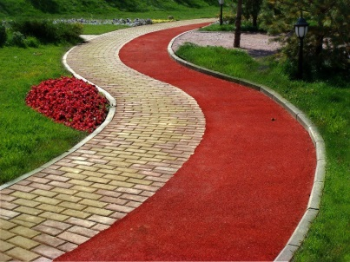
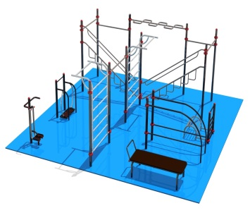
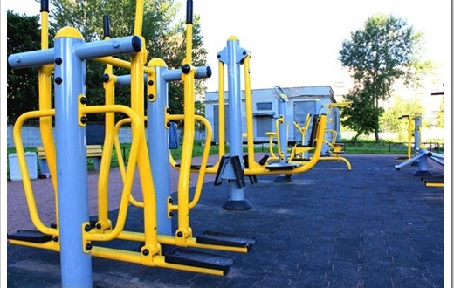
Типовое решение

Slide 10
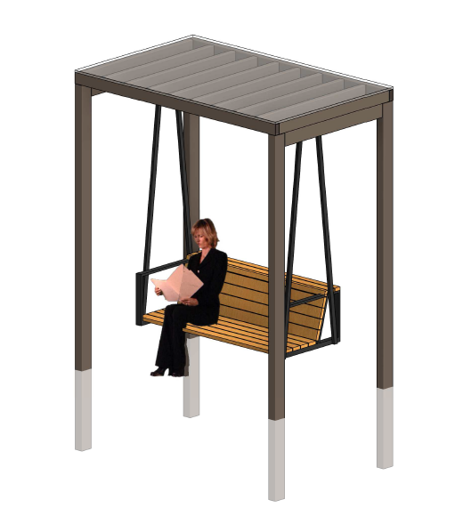
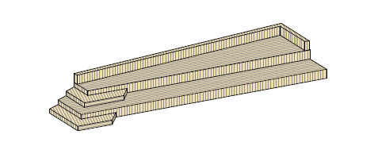
Типовое решение МАФ

Slide 11
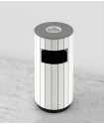
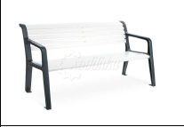
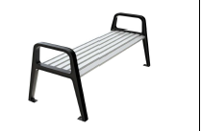
Типовое решение МАФ (урны и лавочки)

Slide 12
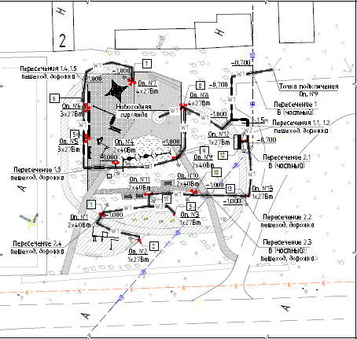
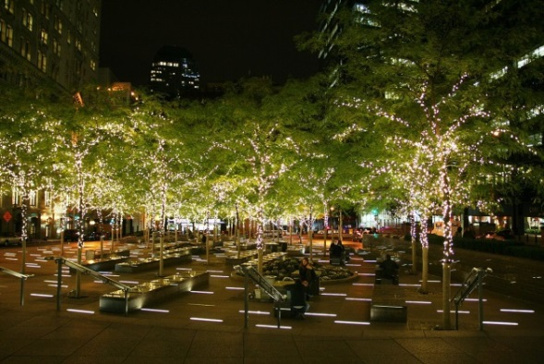
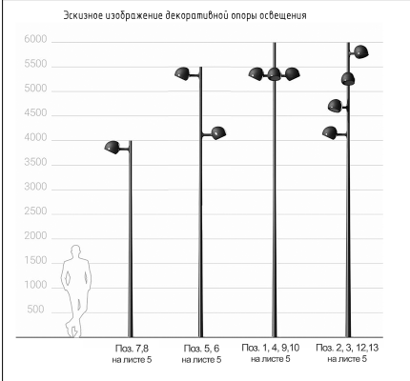
Схема освещения сквера
Дополнительное
декоративное освещение
Основное освещение

